Slide 1
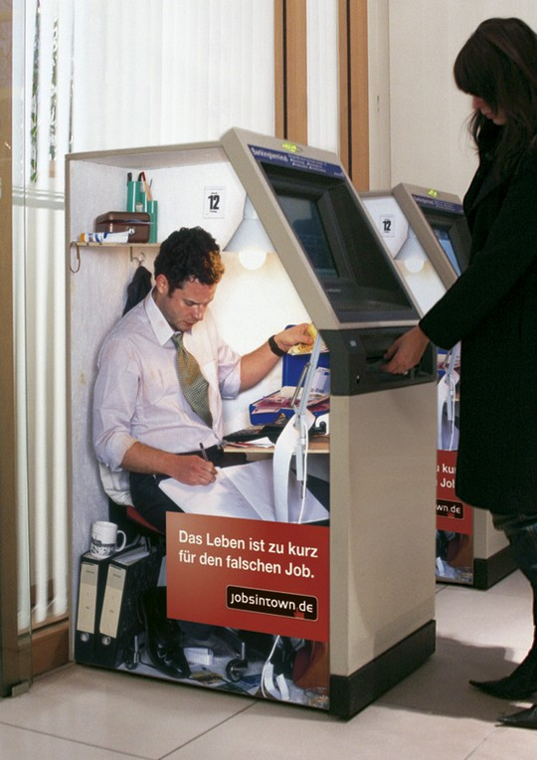
ОГБПОУ Большенагаткинский ТТиС Реклама
Выполнила студентка 2 курса гр.Т-7:
Ямщикова Юлия Валериевна
Преподаватель Козлова О.В.

Slide 2
Определение
Реклама — часть
маркетинговых
коммуникаций,
в рамках которой производится оплаченное известным спонсором распространение не персонализированной информации, с целью привлечения внимания к объекту рекламирования, формирования или поддержания интереса к нему.

Slide 3
Цель
Цель рекламы — вызвать у
целевой аудитории рекламы
нужную рекламодателю реакцию.
С точки зрения рекламной коммуникации принято выделять две главные цели, характерные для абсолютного большинства рекламных обращений:
Формирование осведомленности об объекте рекламы.
Формирование отношения к объекту рекламы.

Slide 4
Функции
Реклама выполняет
7 основных функций:
Создаёт осведомленность
о товарах и брендах.
Формирует имидж бренда.
Информирует о товаре и бренде.
Убеждает людей.
Создаёт стимулы к совершению действий.
Обеспечивает напоминание.
Подкрепляет прошлый опыт покупок.

Slide 5
Виды
Рекламу различают:
виды рекламы по месту и способу размещения;
виды рекламы в зависимости от цели рекламы;
виды рекламы по масштабности и объекту воздействия: ATL и BTL;

Slide 6
Классификация
В зависимости от цели выделяются следующие виды рекламы:
Коммерческая;
Социальная реклама;
Политическая реклама.

Slide 7
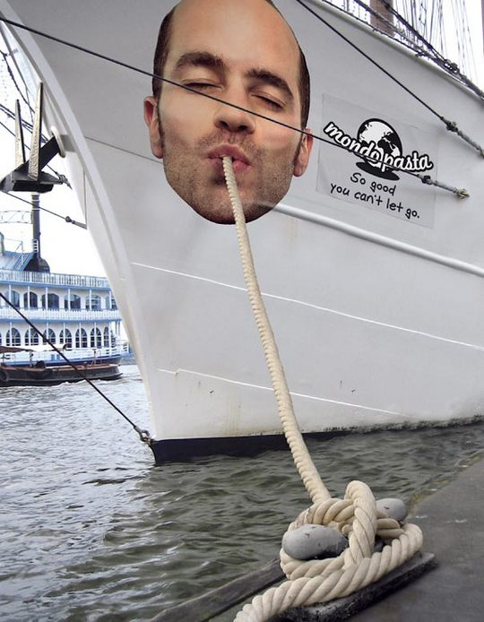
Виды рекламы по месту и способу размещения:
В маркетинговых коммуникациях выделяют ATL и BTL сегменты.
ATL-реклама
это так называемые её
традиционные виды:
реклама в СМИ,
OOH (наружная
и внутренняя);
полиграфическая.
Остальные варианты
рекламы
относят к BTL-коммуникациям

Slide 8
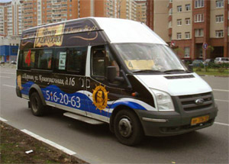
Наружная (Outdoor-реклама)
К наружной рекламе относят рекламу, которая размещается на специальных временных и/или стационарных конструкциях, расположенных на открытой местности, а также на внешних поверхностях зданий.
Наружная реклама подразделяется
на уличную
и рекламу на транспорте.
Существует множество
форматов и
вариантов размещения
уличной рекламы

Slide 9
Внутренняя (Indoor-реклама)
К внутренней
рекламе относят
рекламу размещаемую
внутри помещений. В первую очередь это реклама в местах продаж (торговых точках), аэропортах и вокзалах, в кинотеатрах, бизнес-центрах, подъездах, лифтах, местах развлечений и спорта, образовательных и медицинских учреждениях и т. п.

Slide 10
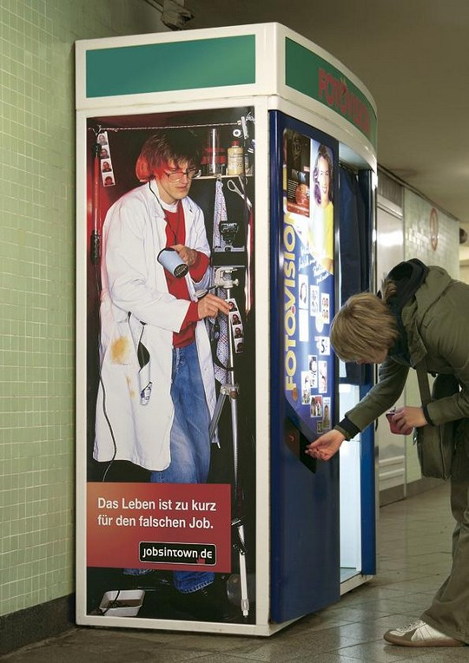
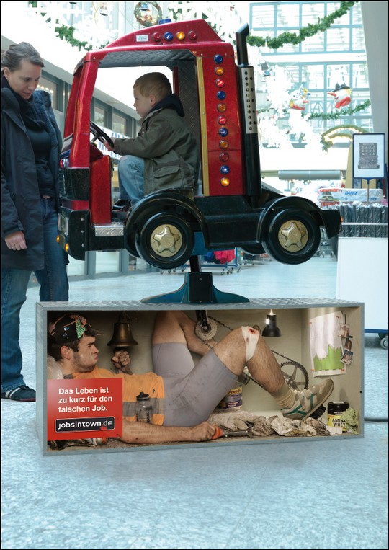

Slide 11
BTL-реклама
При справочном обслуживании.
Прямая почтовая рассылка.
Продакт-плейсмент — внедрение рекламы товара или услуги в сюжетную линию кино или иного продукта индустрии развлечений.
Веерная реклама.
Вирусная реклама — реклама, основанная на информации, передаваемой от человека к человеку.
Cross-promotion — перекрестная реклама двух или более товаров (услуг), основанная на взаимной выгоде.
Платежные терминалы — размещение рекламных видеороликов на мониторах (основной монитор и второй монитор).

Slide 12
Реклама в СМИ
Наиболее распространённым
и традиционным видом рекламы
является реклама в средствах
массовой информации (СМИ):
телевизионная (видеоролик в рекламном блоке, рекламная пауза, текст в бегущей строке, теле- объявление, например в Телетексте, виртуальная реклама, спонсорство);
радиореклама;
печатная реклама – в прессе и прочая печатная продукция (принты, листовки, наклейки, визитки).
Интернет-реклама, то есть реклама в сети Интернет: текстовые блоки, баннеры, контекстная реклама, реклама в блогах, реклама на карте и другие)

Slide 14
Законодательные ограничения
Обычно реклама ограничивается по объёму (доле), по способу, месту и времени распространения, вводится запрет на заведомо ложную, недобросовестную, неэтичную и иную ненадлежащую рекламу.
Иногда деятельность рекламопроизводителей и рекламораспространителей лицензируется.

Slide 15
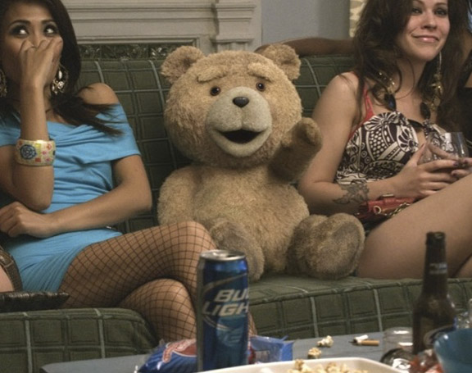
Скрытая реклама
Скрытой называется реклама,
не обозначенная как таковая,
размещённая под видом
информационного, редакционного
или авторского материала, закамуфлированная под личное
сообщение или иную нерекламную информацию.
Широкую известность получила городская легенда о существовании технологии внедрения незаметной рекламы, якобы действующей на подсознательном уровне (25-й кадр и другие варианты, применение НЛП).
Также скрытая считается реклама, которая оказывает неосознаваемое потребителем воздействие в силу метода её передачи.

